Slide 1
Осінь — золотокоса красуня.
М. Рильський «Ми збирали з сином на землі каштани...».
Д, Павличко «Небеса прозо­рі...»
Сорока Катерина
КГ №118

Slide 2
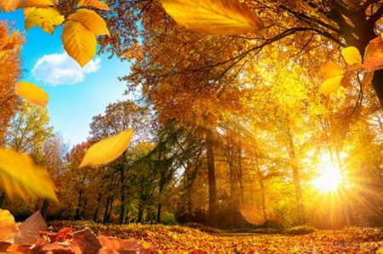
У садах, лісах блукає,
В жовті шати одягає,
Золотисту стелить постіль –
Жде сестрицю білу в гості.
осінь

Slide 3
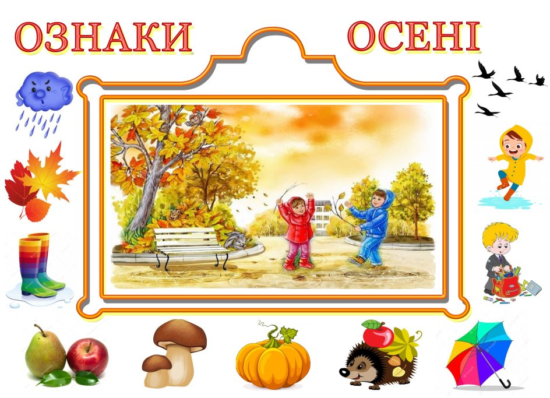

Slide 4
ОСІНЬ (яка?)
золота
барвиста
похмура
тиха
дощова

Slide 5
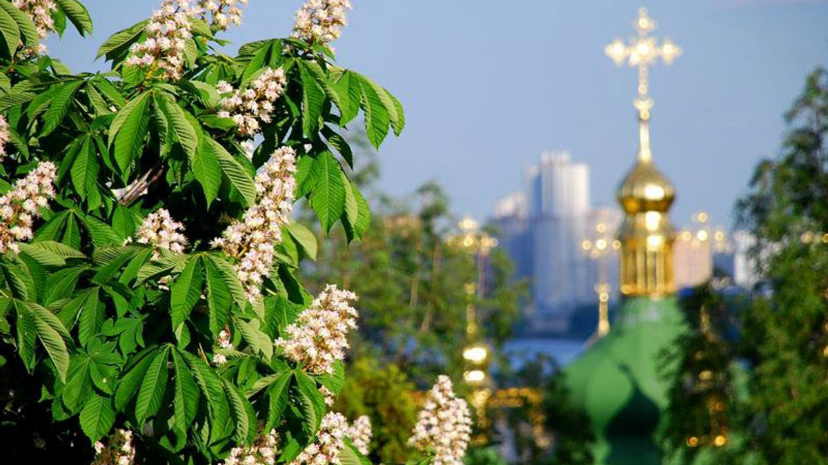
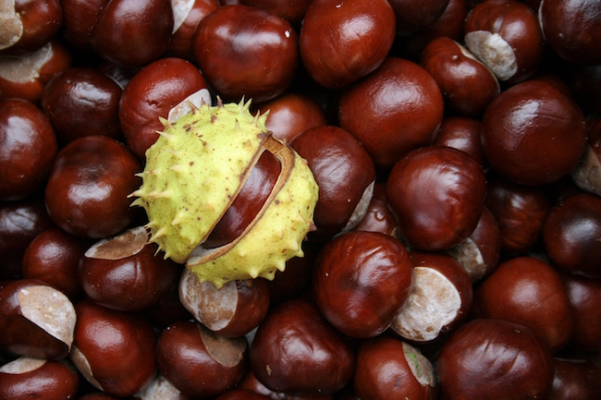
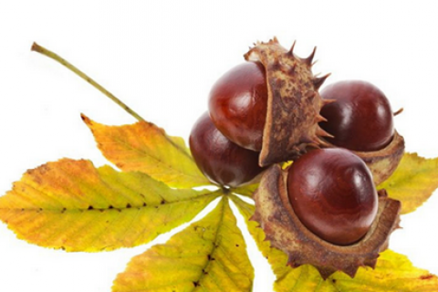

Slide 6
Де були батько з сином?
Що вони побачили одного осіннього дня?
Чим вони милувались?
Які почуття, настрій передає поет у вірші?
Прочитайте вірш замріяно?

Slide 7
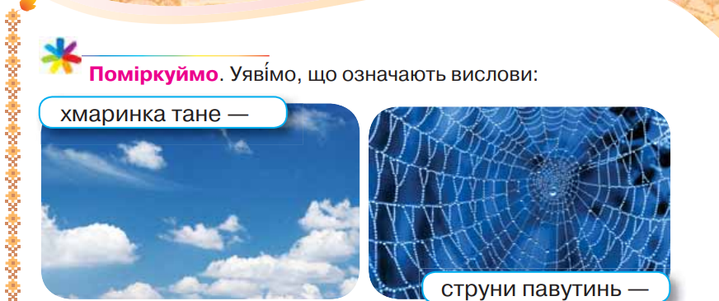

Slide 8
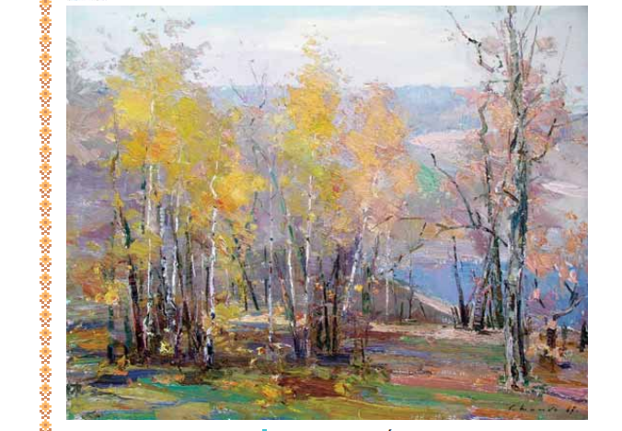

Slide 9
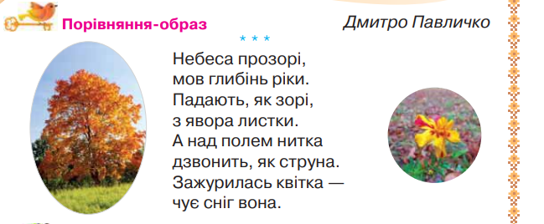

Slide 10
Чи сподобався вам вірш?
Ранню чи пізню осінь змальовує поет ?
Які порівняння передають красу осіннього дня?
Вивчи вірш напам’ять.

